Slide 1
Лабораторная работа №1
Построение диаграмм вариантов использования

Slide 2
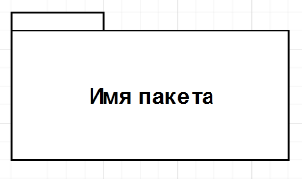
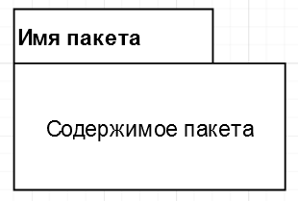
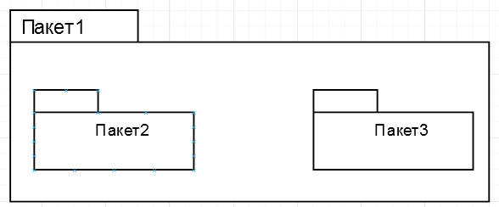
Базовые средства UML. Пакет (package)
Пакет - основной способ организации модели в UML; владеет всеми элементами, включенными в него, т.е. каждый элемент модели может принадлежать только одному пакету.

Slide 3
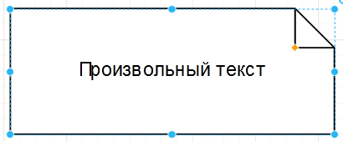
Базовые средства UML. Примечание

Slide 4
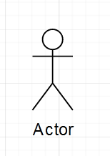
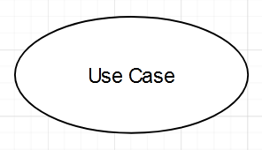
Из чего состоит диаграмма вариантов использования?
Участник (actor) - человек, роль человека в системе или другая система, подсистема или класс, которые представляют нечто вне сущности.
Вариант использования (case) - описание отдельного аспекта поведения системы с точки зрения пользователя. Прецедент не показывает, "как" достигается некоторый результат, а только "что" именно выполняется.
Отношения между участниками и вариантами использования

Slide 5
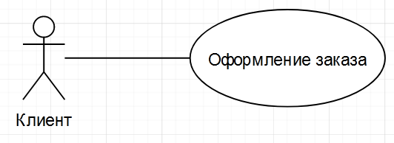
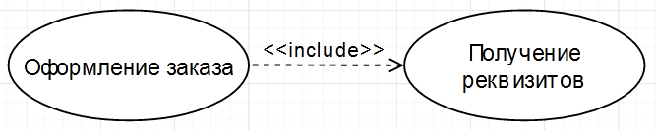
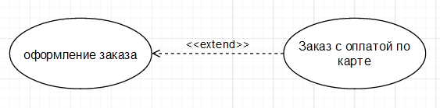
Виды отношений между участниками и вариантами использования
Ассоциация (association relationship)
Включение (include relationship)
Расширение (extend relationship)

Slide 6
Задачи лабораторной работы
Ознакомиться с пользовательским интерфейсом сервиса https://app.diagrams.net либо с https://plantuml.com/ru/guide
Нарисовать с помощью https://app.diagrams.net либо в https://plantuml.com/ диаграмму вариантов использования для сайта новостей
Доработать диаграмму вариантов использования сайта новостей, например: убрать лишние ассоциации или варианты использования, добавить новые возможные ассоциации или варианты.

